Slide 1


Slide 2



Slide 3


*** Luật chơi:
Học sinh cả lớp chia thành 4 nhóm, trong thời gian 1 phút tìm những câu thành ngữ, tục ngữ, ca dao có liên qua đến vấn đề dân số (con người).

Slide 4


Trời sinh voi,
trời sinh cỏ
Có nếp, có tẻ
Con đàn, cháu đống

Slide 5
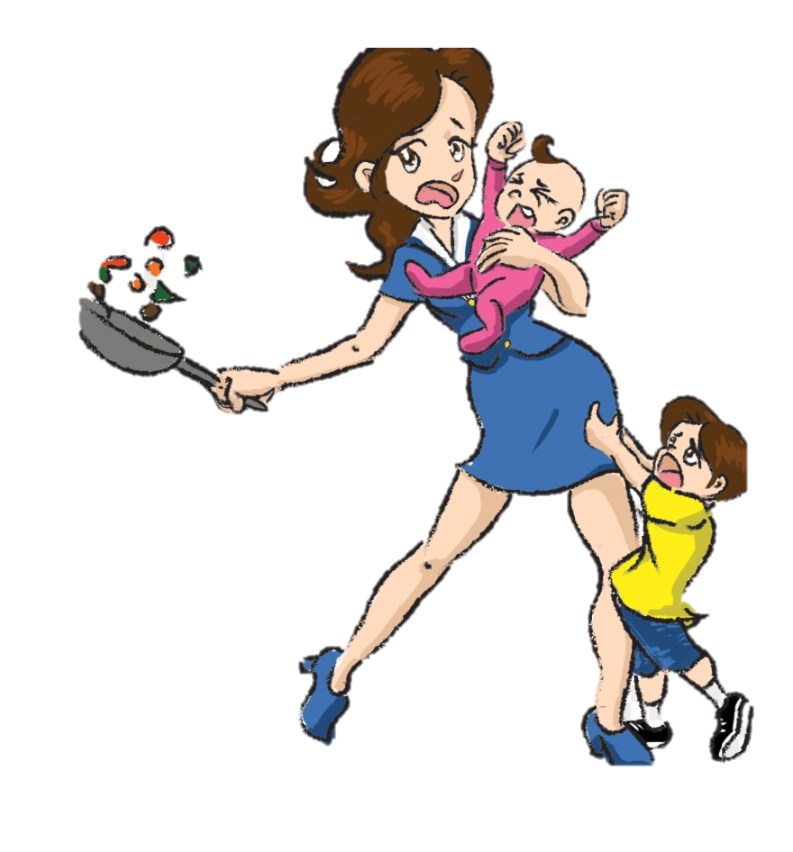
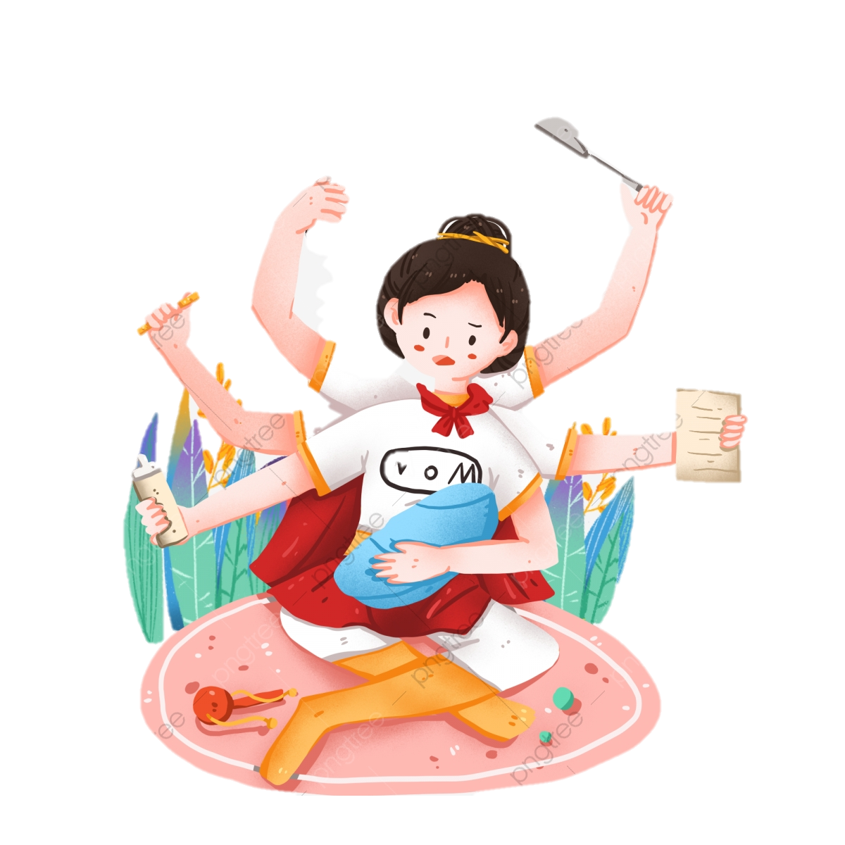
BÀI CA DAO VUI
Gái một con trông mòn con mắt
Gái hai con con mắt liếc ngang
Ba con cổ ngẳng răng vàng
Bốn con quần áo đi ngang khét mù
Năm con tóc rối tổ cu
Sáu con yếm trụt váy dù vặn ngang.

Slide 7
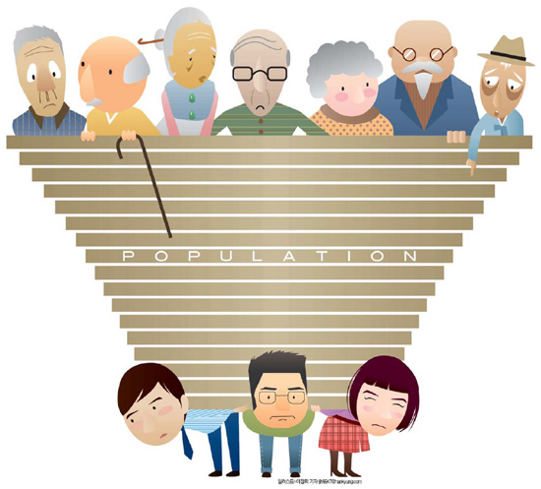

Tác giả
Tác phẩm
Xuất xứ
Kiểu văn bản – PTBĐ
Bố cục

Slide 8
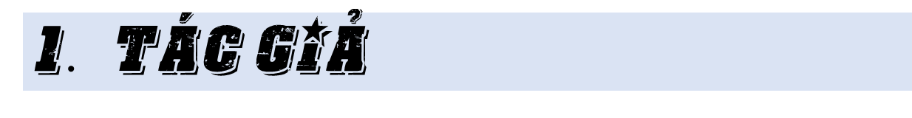



Nhà báo Thái An
Làm việc tại báo “Giáo dục và Thời đại”.
Ngòi bút sắc sảo, mang tính thời sự sâu sắc.
Nhà báo Thái An

Slide 9
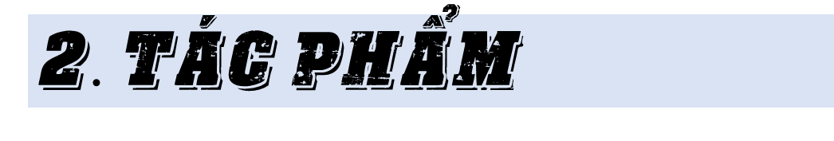



1. Xuất xứ:
Trích “Báo Giáo dục và Thời đại” - Chủ nhật số 28, 1995”.
3. PTBĐ:
Nghị luận kết hợp với tự sự, thuyết minh và biểu cảm
2. Thể loại:
Văn bản nhật dụng

Slide 10

1
(Mở bài) - “Có người bảo”…“sáng mắt ra”: Nêu vấn đề dân số và kế hoạch hóa gia đình.
2
(Thân bài) - “Đó là”…“thứ 34 của bàn cờ”: Bài toán về tình hình dân số thế giới.
3
(Kết bài): “Đừng để”…“chính loài người”: Lời giải cho bài toán dân số.

Slide 11

Đặt vấn đề
Làm rõ vấn đề dân số kế hoạch hóa gia đình
Lời kêu gọi

Slide 12


1. Nêu vấn đề: Dân số và kế hoạch hóa gia đình
- Cách đặt vấn đề:
Thời cổ đại
Ngày nay
Không tin
Sáng mắt
→ Hấp dẫn, tự nhiên, cách lập luận tương phản, bất ngờ lôi cuốn sự chú ý của người đọc
⇒ Hạn chế gia tăng dân số là điều tất yếu.

Slide 13
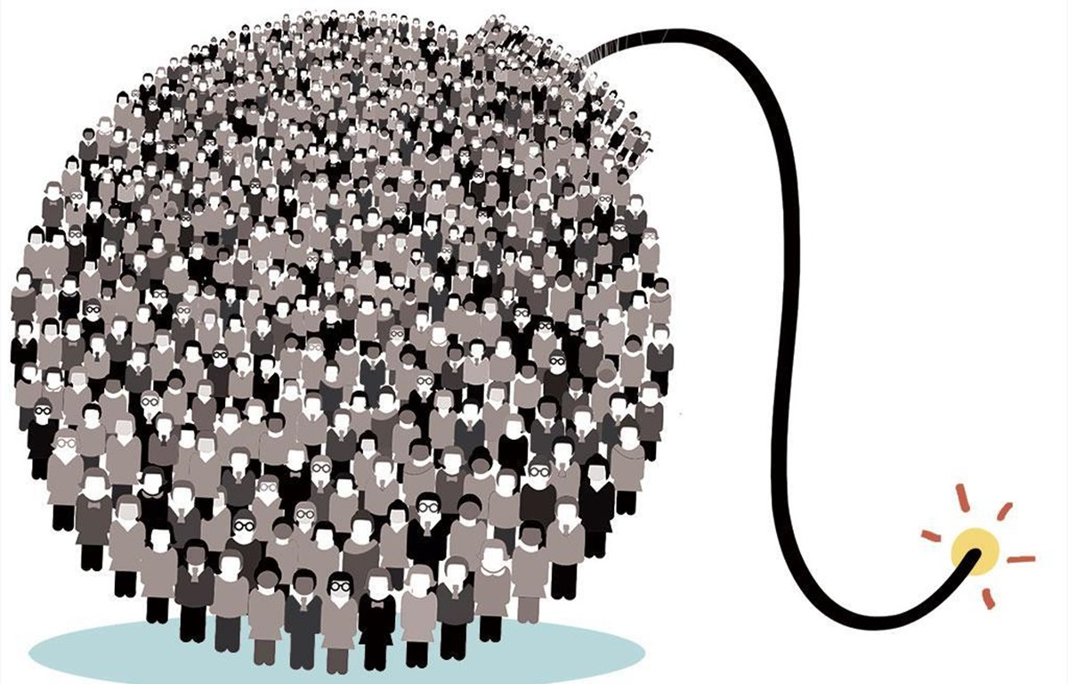
2. Làm rõ vấn đề dân số kế hoạch hóa gia đình.
Từ góc nhìn bài toán cổ.
Từ câu chuyện trong kinh thánh.
Trong thực tế sinh sản của con người.

Slide 14
“
Bài toán cổ
Đó là câu chuyện từ một bài toán cổ, kể về việc kén rể của nhà thông thái. Nhà thông thái nọ có một cô con gái rất đẹp. đến tuổi cập kê^{[1]}, cô gái cần tuyển một đấng phu quân^{[2]}. Rất nhiều chàng trai đến dự thi. Được làm rể nhà thông thái là điều vô cùng hấp dẫn, nhất là đối với con cái của những nhà giàu có. Nhà thông thái đưa ra một bàn cờ tướng gồm 64 ô. Ông yêu cầu các chàng trai thực hiện theo điều kiện sau: đặt 1 hạt thóc vào ô thứ nhất; ô thứ hai đặt 2 hạt thóc; và các ô tiếp theo số thóc cứ thế nhân đôi. Ai đủ số thóc theo yêu cầu của bài toán thì sẽ là chồng cô gái. Ban đầu ai cũng tưởng có gì mà không đủ. Nhưng rồi kết cục... không chàng trai nào đủ thóc để lấy được cô gái. Số thóc được tính ra theo bài toán cấp số nhân^{[3]} ấy, nhiều đến mức có thể phủ khắp bề mặt trái đất này. Một con số kinh khủng biết nhường nào!
Kinh thánh
Thực tế sinh sản
“
2²
2³
2⁴
1 | 2 | 4 | 8 | 16 | 32 | 64 | 128
Số thóc có thể phủ kín bề mặt trái đất
Ô bàn cờ
Diện tích đất đai
Số thóc
Dân số thế giới
2⁶⁴

Slide 15

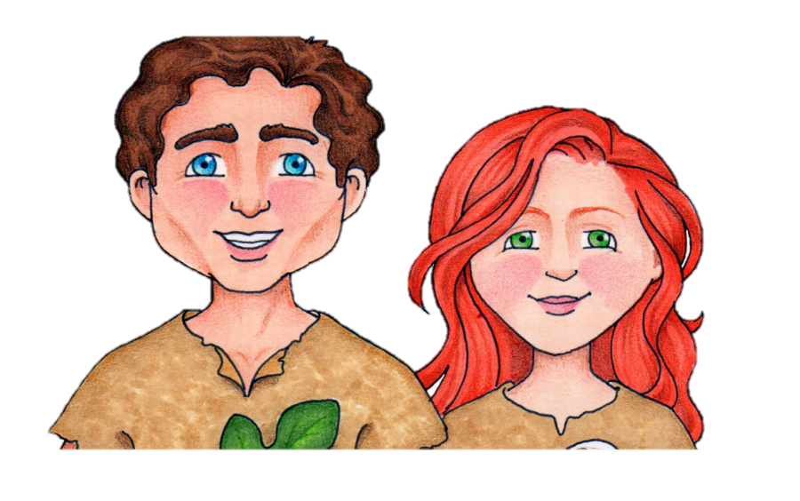
Bài toán cổ
Bây giờ nếu ta tạm thời công nhận theo Kinh Thánh^{[4]}, khi khai thiên lập địa, trái đất này mới chỉ có hai người: một chàng A-đam và một nàng E-va; thì đến năm 1995 dân số toàn thế giới là 5,63 tỉ người. Theo bài toán cổ kia thì loài người phát triển theo cấp số nhân, công bội là 2, đã đạt đến ô thứ 30. Đó là với điều kiện một gia đình chỉ có hai con, và đã trừ đi tỉ lệ tử vong (kể cả dịch bệnh hoặc chiến tranh không quá 5%)
Kinh thánh
Thực tế sinh sản
Thời gian:
Khai thiên lập địa
Năm 1995
2 người
Adam và Eva
5,63 tỉ người
Đạt ô thứ 30 của bàn cờ
Dân số:

Slide 16

Bài toán cổ
- Câu chuyện bài toán cổ theo cấp số nhân
Kinh thánh
- Dân số:
+ khởi đầu: 2 người (ô số 2)
Thực tế sinh sản
+ 1995: 5,63 tỷ (vượt ô thứ 30)
Khởi đầu
1 | 2 | 4 | 8 | 16 | 32 | 64 | 128
Năm 1995
30
Con người sinh sôi >< Đất đai, tài nguyên có hạn

Slide 17

BÀI TOÁN CỔ
THEO KINH THAÙNH
CAÂU CHUYEÄN KEÙN REÅ
BÀI TOÁN DÂN SỐ
Chỉ có 2 người (A-đam và Ê-va).
- Khởi điểm: 1 hạt thóc
- Số thóc tăng theo cấp số nhân → phủ khắp bề mặt trái đất.
- Năm 1995: Dân số trái đất 5,63 tỉ. → Xấp xỉ ô thứ 30 của bàn cờ.
Tưởng ít mà lại rất nhiều
→ Gây hứng thú, dễ hiểu
Năm 2015: 7 tỉ người → ô thứ 31 của bàn cờ.
→ Gây lòng tin, thuyết phục
=> Câu chuyện kén rể là tiền đề để so sánh với sự bùng nổ dân số tăng theo cấp số nhân, công bội là 2, một con số khủng khiếp.

Slide 18

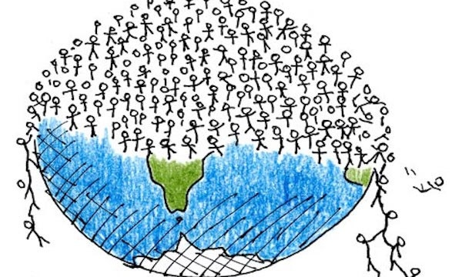
STT | NƯỚC | TỈ LỆ SINH/PHỤ NỮ
1 | Ru-an-đa | 8,1
2 | Tan-da-ni-a | 6,7
3 | Ma-đa-gat-xca | 6,6
4 | Nê-pan | 6,3
5 | Ấn Độ | 4,5
6 | Việt Nam | 3,7
Dân số Việt Nam năm 2019 là 96.208984 người.
Đứng thứ 15 trên thế giới, thứ 3 khu vực Đông Nam Á
=> Những nước có tỷ lệ sinh con cao thuộc Châu Phi, Châu Á (trong đó có Việt Nam).

Slide 19

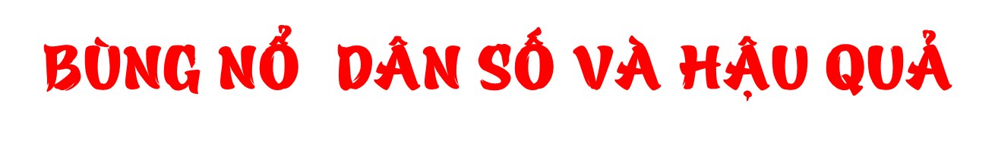

Kinh tế chậm PT
Bùng nổ dân số
Nghèo đói, lạc hậu
Dân trí thấp
Môi trường ô nhiễm

Slide 20
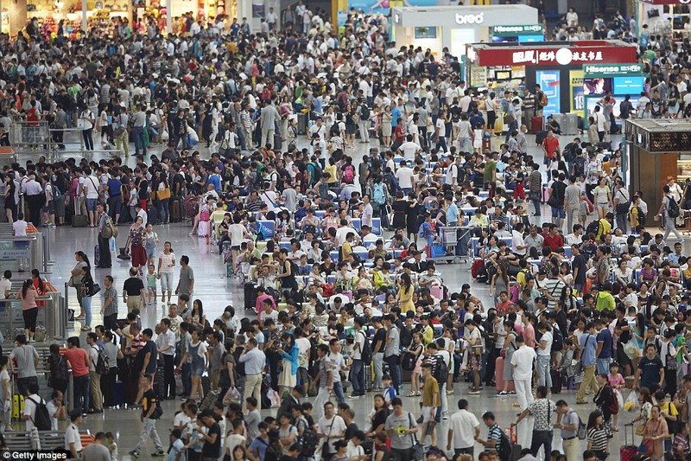
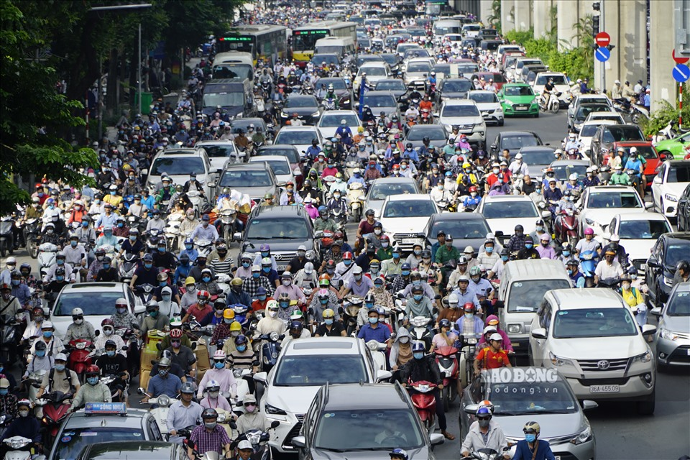
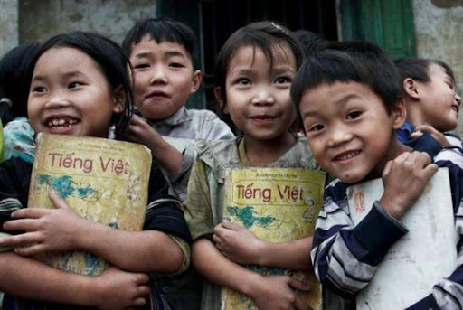
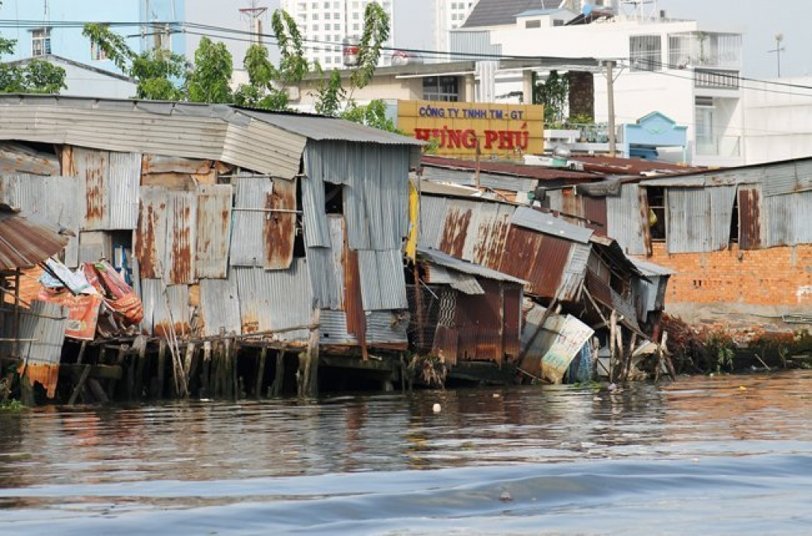
Đất chật, người đông
Nghèo đói, chất lượng cuộc sốngthấp

Slide 21


Slide 22

Chỉ nói riêng về kinh tế - xã hội thì dân số là bài toán tổng thể, "bài toán mẹ" của tất cả các bài toán chi tiết: Dân số là bài toán của cơ sở hạ tầng, nhà ở, đường sá giao thông; dân số là bài toán của an ninh lương thực, thực phẩm; dân số là bài toán của giáo dục, đào tạo; dân số là bài toán của y tế, khám, chữa bệnh; dân số là bài toán của lao động, việc làm; dân số là bài toán của môi trường, của nước sạch nông thôn, miền núi; dân số là bài toán của xóa đói, giảm nghèo; dân số là bài toán của an sinh xã hội, cứu trợ xã hội...
(Bùi Ngọc Thanh- chủ nhiệm văn phòng Quốc hội)

Slide 23

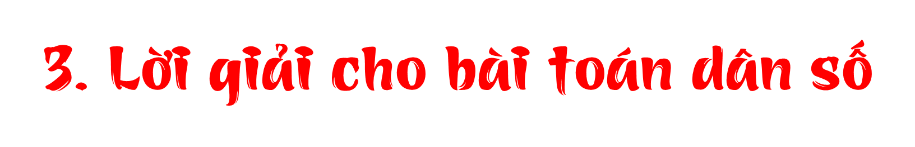

Slide 24

- Hạn chế sự gia tăng dân số
=> Vấn đề “tồn tại hay không tồn tại” của chính loài người.
Con đường nào là con đường tốt nhất để hạn chế sự gia tăng dân số?

Slide 25



Đẩy mạnh giáo dục đặc biệt là giáo dục cho phụ nữ là con đường tốt nhất để kìm hãm sự phát triển và bùng nổ dân số.
Vì sinh đẻ là quyền của phụ nữ không thể cấm đoán bằng mệnh lệnh và các biện pháp thô bạo….chỉ có giáo dục mới giúp mọi người hiểu rõ hậu quả của bùng nổ dân số gắn liền với đói nghèo và lạc hậu.

Slide 26


Gia đình chỉ một, hai con
Mới có hạnh phúc, mới tròn ấm no.
Đẻ nhiều, đẻ sớm, đẻ dầy
Đã vơi hạnh phúc, lại đầy gian nan

Slide 27
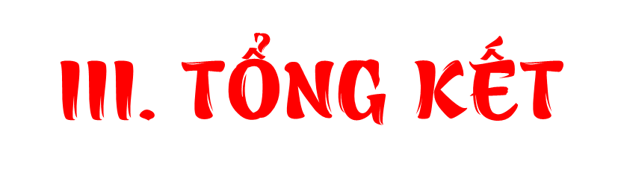
Nội dung
- Văn bản nêu lên vấn đề thời sự của đời sống hiện đại: Dân số và tương lai của dân tộc, nhân loại.
2. Nghệ thuật
- Sử dụng kết hợp các phương pháp so sánh, dùng số liệu, phân tích..
Lập luận chặt chẽ, ngắn gọn.
- Ngôn ngữ khoa học, giàu sức thuyết phục.

Slide 28


Slide 29

Em hãy chỉ ra mối liên hệ về nội dung của ba văn bản đã học:
- Thông tin về Ngày Trái Đất năm 2000 .
- Ôn dịch, thuốc lá .
- Bài toán dân số.
Đáp án : - Đều là văn bản nhật dụng .
- Đề cập đến những vấn đề mang tính thời sự nóng hổi .
+ Môi trường bị ô nhiễm do con người gây ra và ảnh hưởng trực tiếp tới con người ở nhiều phương diện.
+ Hút thuốc lá là thói quen xấu của con người, ảnh hưởng tới môi trường sống…
+ Dân số (con người) đông, tăng nhanh.
=> Liên quan đến con người → Cảnh báo → Cần đến lúc con người bảo vệ chính mình bằng những hành động thiết thực.

